Slide 1
Создание анкеты в системе АИС

Slide 2
Первый шаг для регистрации анкеты:
Выйти на электронный сайт - http://edu.iro38.ru

Slide 3
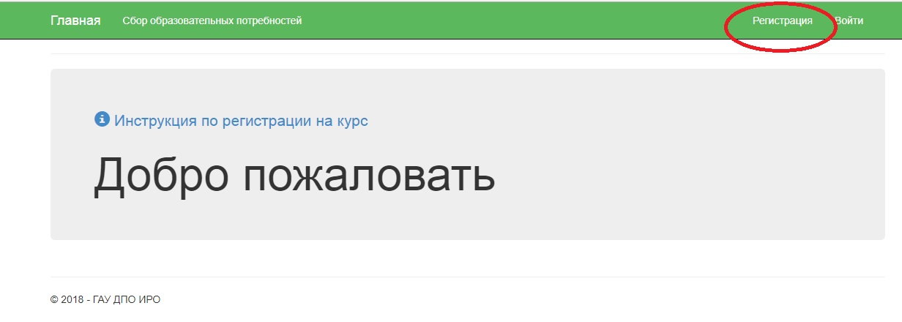
Второй шаг:
Необходимо зарегистрироваться в системе.

Slide 4
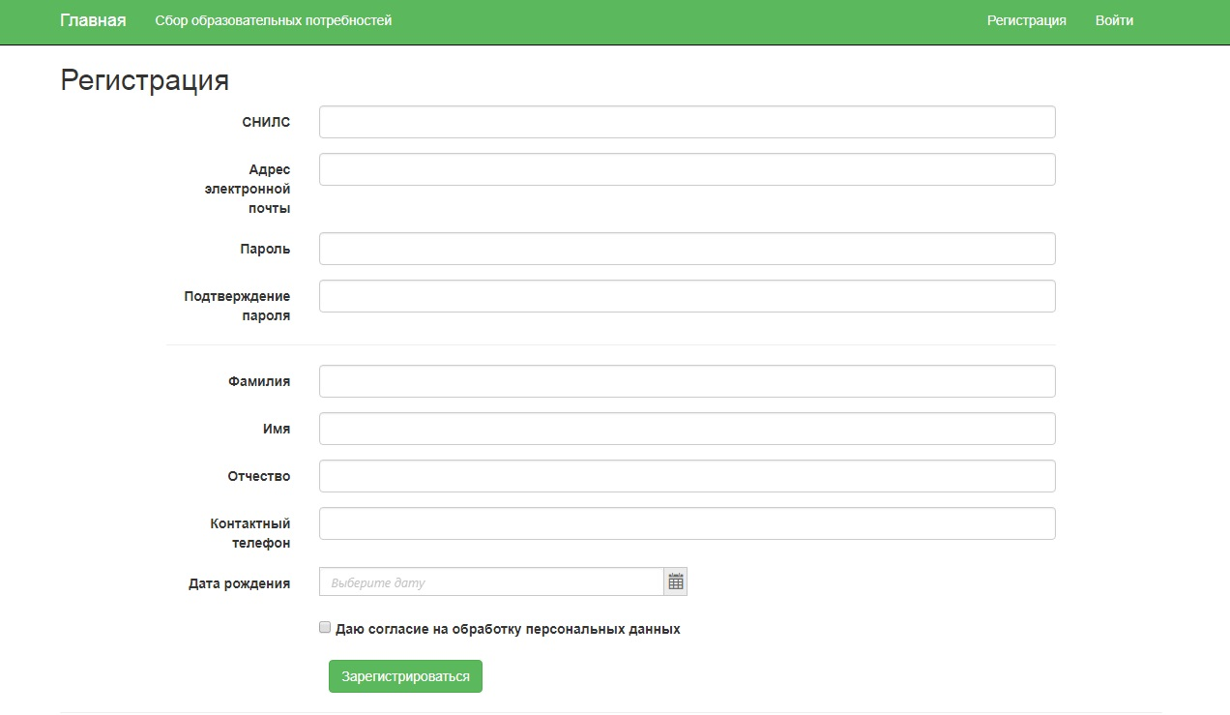
Второй шаг:
Заполнить все поля регистрационной анкеты

Slide 5


Второй шаг:
При заполнении анкеты обязательно отметить согласие на обработку персональных данных:
Далее нажать на кнопку

Slide 6

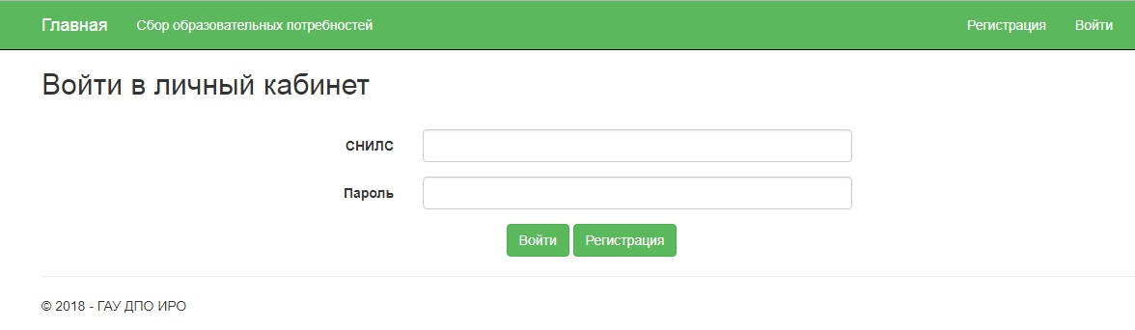
Третий шаг:
Далее Вам необходимо войти в личный кабинет через кнопку и внести номер СНИЛС и пароль

Slide 7



Четвертый шаг:
После нужно нажать на кнопку слева в верхнем меню.
После нажатия на кнопку вы перейдете на страницу, на которой откроется список курсов, на которые вы можете зарегистрировать анкету.

Slide 8
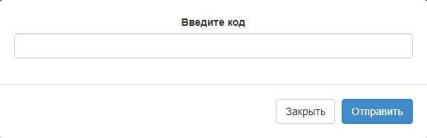
Пятый шаг:
После нажатия на нужный курс появится меню, в котором необходимо ввести код подтверждения, полученный от преподавателя.

Slide 9
Группа | Название курса | Код
№ 31-18 | Проектирование современного урока в условиях реализации ФГОС общего образования | 25805
№ 32-18 | Проектирование инновационной деятельности воспитателя в условиях реализации профессионального стандарта "Педагог" | 72725

Slide 10
Шестой шаг: заполнение анкеты
После введения кода и нажатия на кнопку «Отправить», если код корректный, то вы перейдете на страницу заполнения анкеты.
Все поля анкеты обязательны для заполнения.

Slide 11
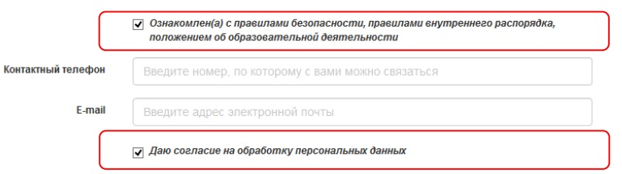
Шестой шаг: заполнение анкеты
Анкета не может быть отправлена пока вы не дадите свое согласие на обработку персональных данных, поставив галку рядом с соответствующим полем, и вас не ознакомят с правилами безопасности.

Slide 12
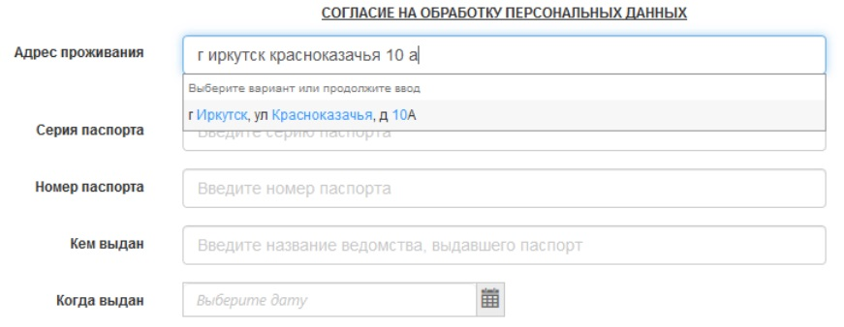
Шестой шаг: заполнение анкеты
Подробнее о заполнении адреса проживания.
Данные, введенные в поле «Адрес проживания», сверяются с данными «Федеральной информационной адресной системы» (ФИАС).
Для подтверждения адреса нужно выбрать ваш адрес из выпадающего списка адресов, распознанных системой ФИАС. При изменении значения в поле «Адрес проживания» необходимо каждый раз выбирать значение из выпадающего списка.

Slide 13
После заполнения анкеты нажмите на кнопку «Проверить анкету». В случае если все данные заполнены корректно, нажмите на кнопку «Отправить анкету» далее анкета сохранится в системе.

